Slide 1



Slide 2
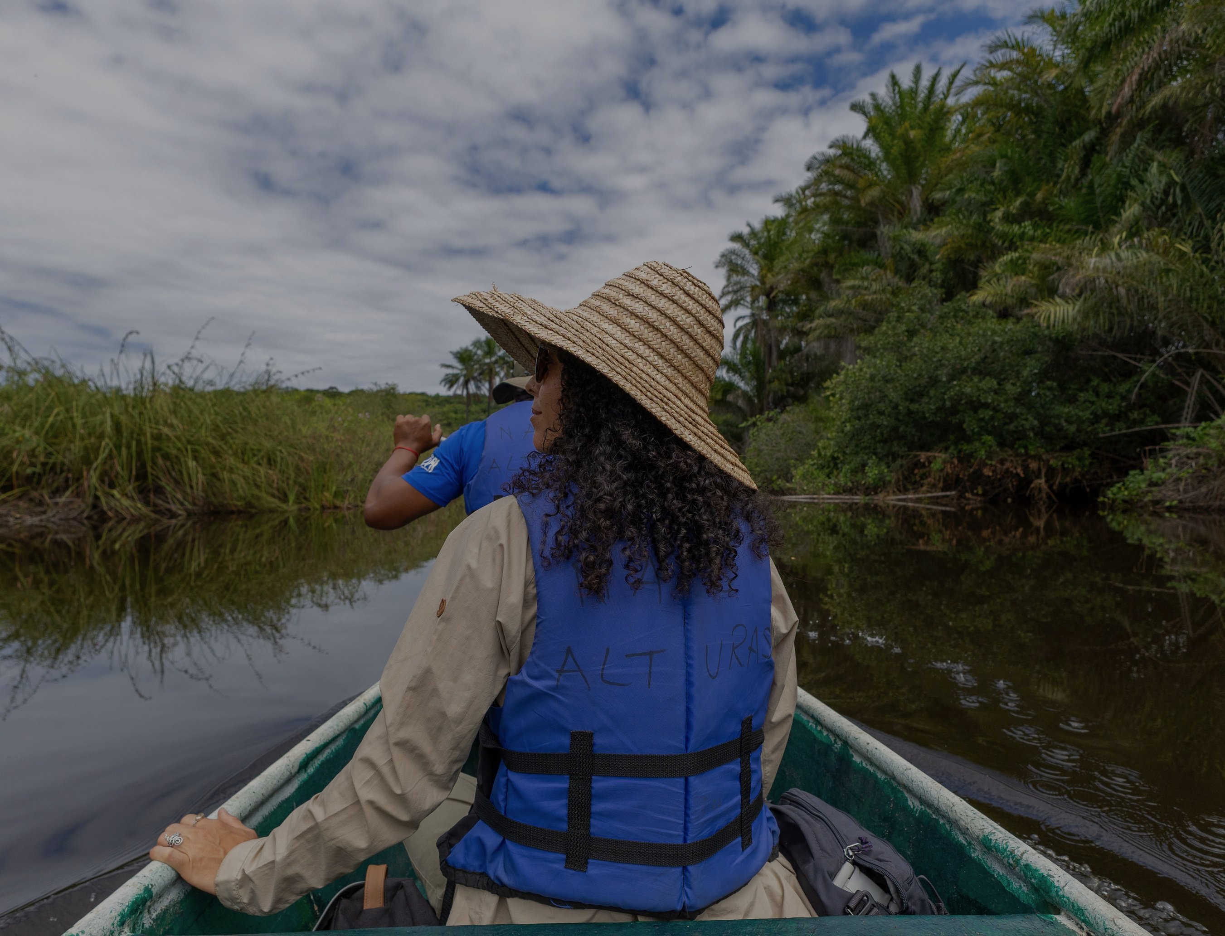
Uma nova forma de viver a Chapada Diamantina.

Slide 3
Quem somos
Uma empresa de Turismo Responsável, dirigida por nativos da Chapada Diamantina, com 20 anos de atuação no território
Especializada em criar viagens inspiradoras, personalizadas e com toda estrutura inclusa
Certificada ISO 21101 - Sistema de Gestão da Segurança, desde 2010
ISO 9001 de Qualidade implementada e ISO 20611 - Boas Práticas de Sustentabilidade em implementação
Nosso propósito é promover viagens que façam bem para nossa comunidade, o meio ambiente e nossos clientes, nessa ordem

Slide 4
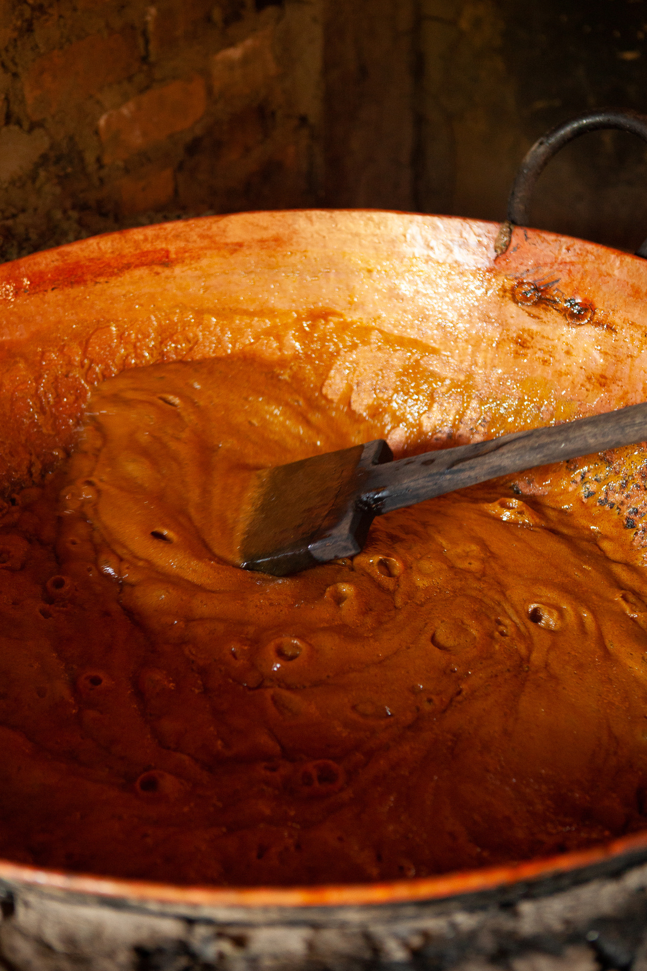
Identidades
Vivências que revelam com autenticidade a cultura, as tradições e os saberes de uma terra que tem muito mais do que paisagens incríveis

Slide 5
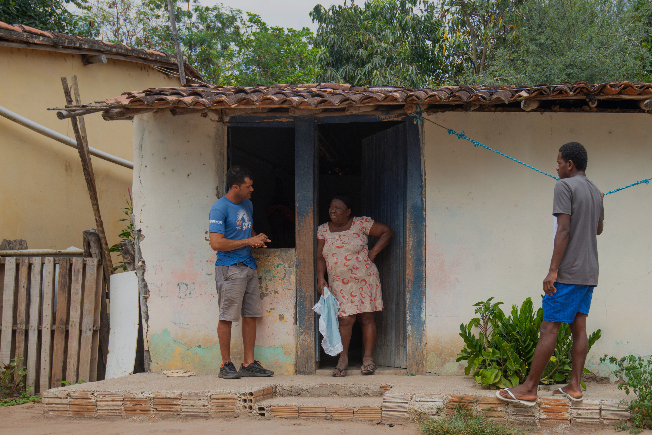
Rota das Raízes
Afroturismo na comunidade Quilombola do Remanso

Slide 6
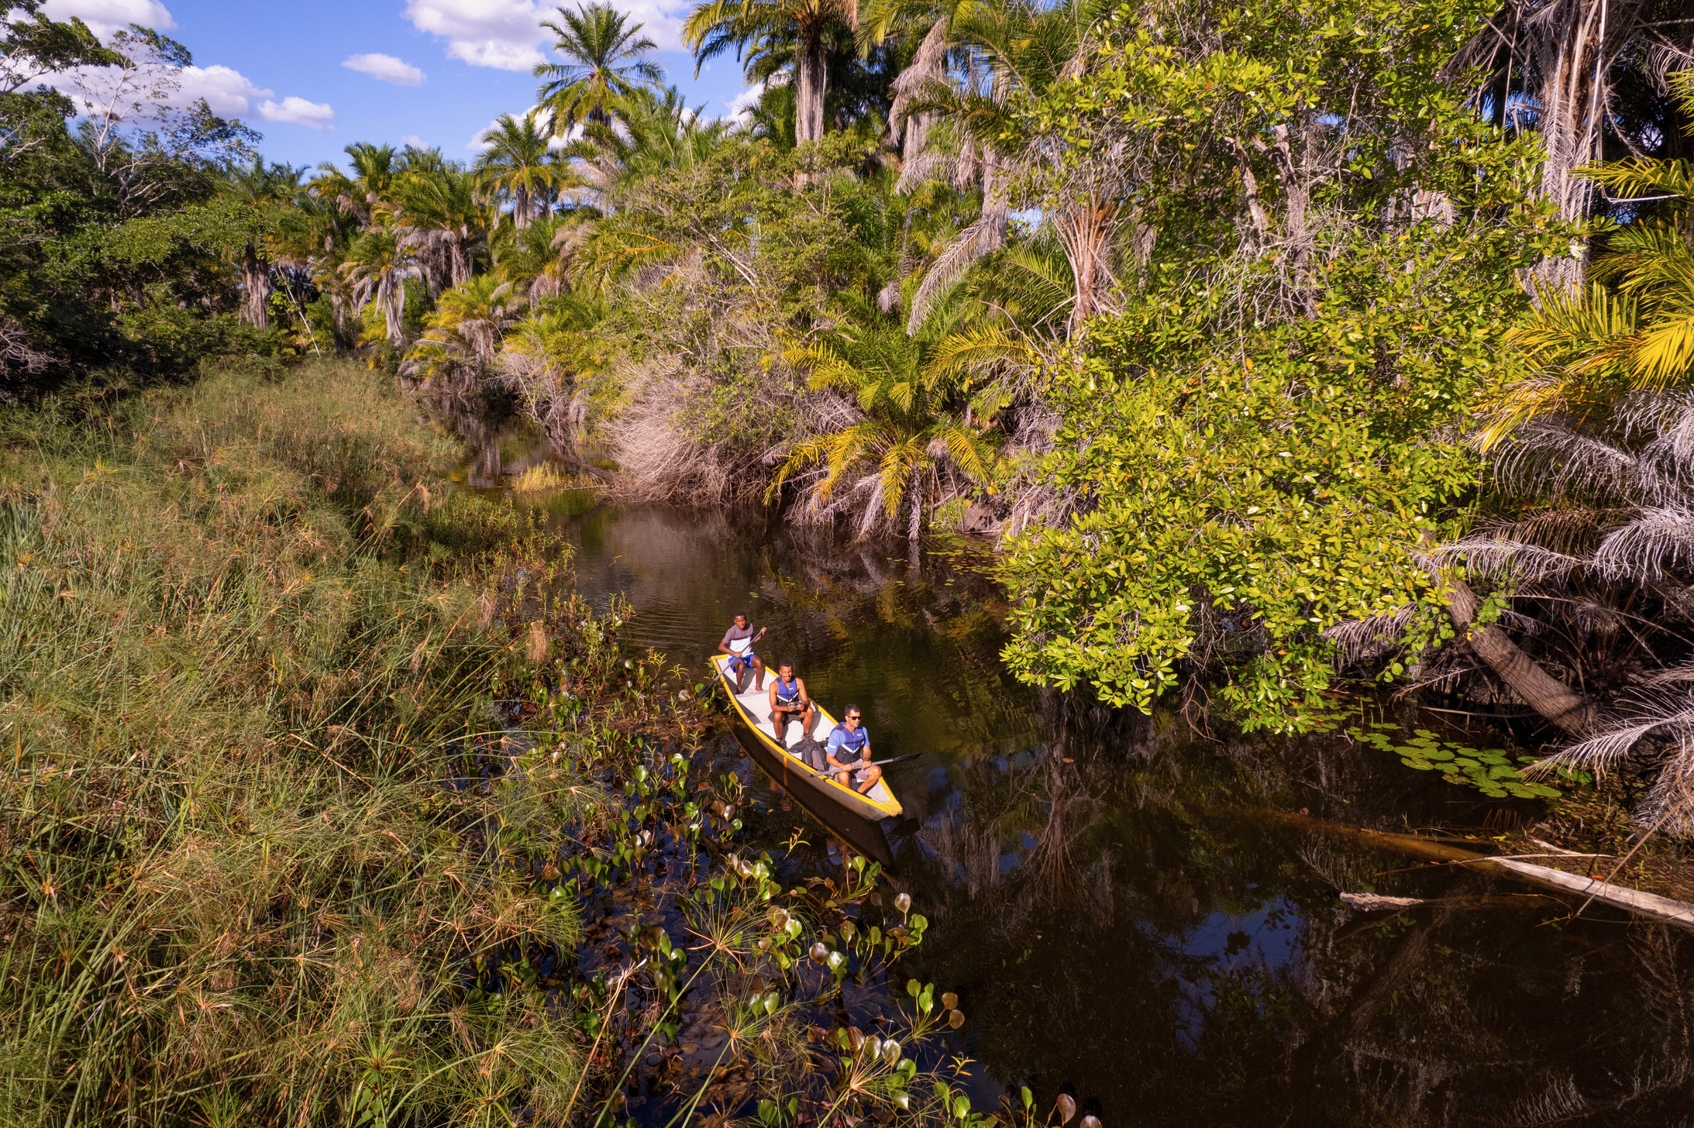
Uma imersão autêntica na Comunidade Quilombola do Remanso, onde cultura, saberes tradicionais e natureza caminham juntos.
A experiência é conduzida pelos próprios moradores, que irão nos apresentar um pouco do seu dia a dia e suas tradições culinárias, além da beleza natural exuberante do mini pantanal da Chapada Diamantina

Slide 7
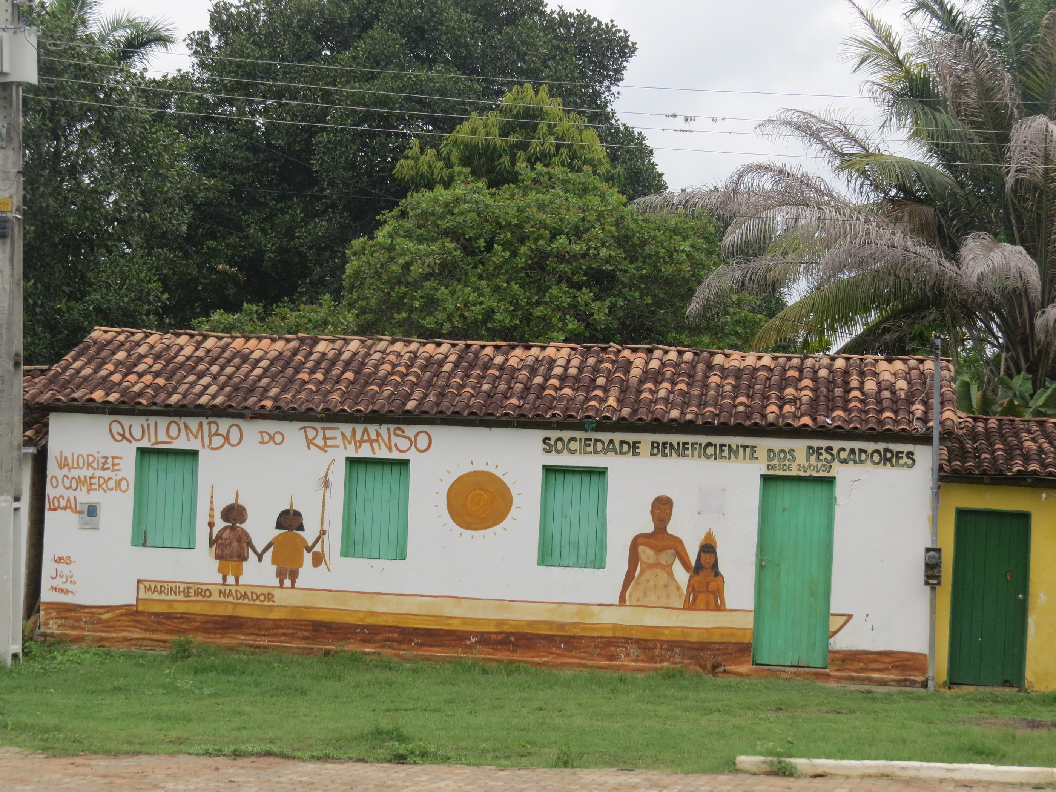

Slide 8
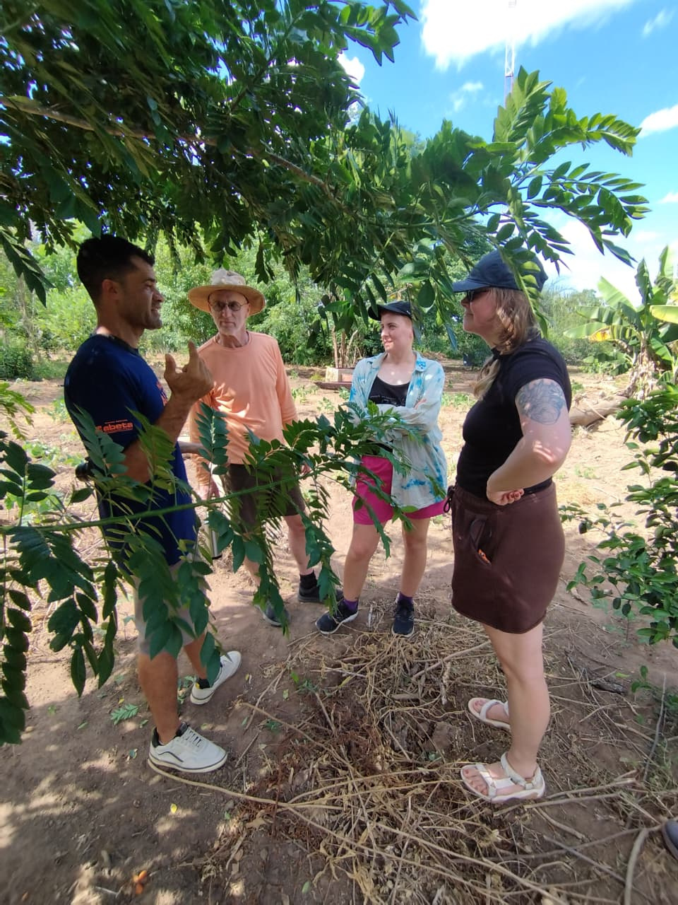
Vivência nos quintais produtivos
Nos quintais dos moradores do Remanso, a biodiversidade se revela em cada canteiro — frutas, ervas e cultivos que contam a história de quem cuida da terra há gerações.
O ponto alto da visita é a vivência completa do ciclo da mandioca: do roçado à casa de farinha, entendendo cada etapa de um processo que vai muito além do alimento — é tradição, identidade e resistência.

Slide 9
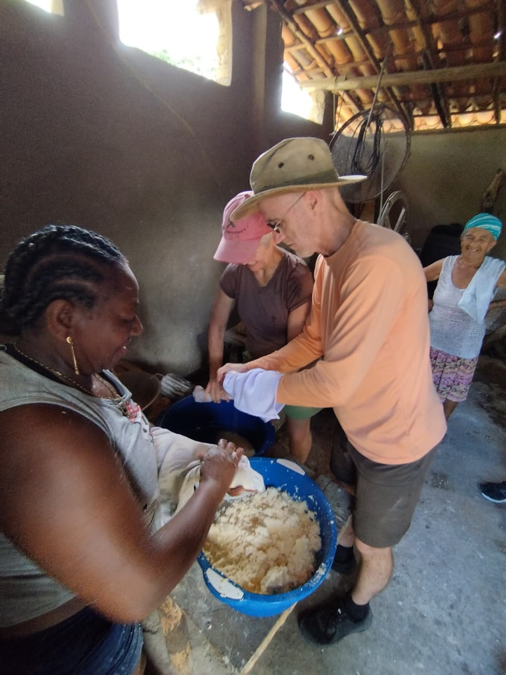
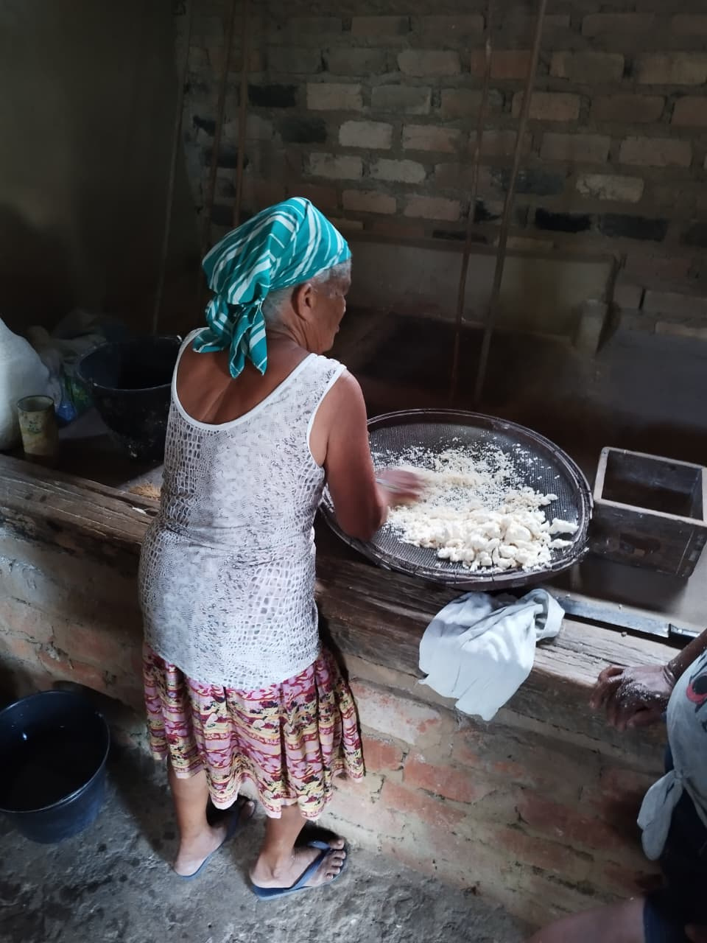

Slide 10
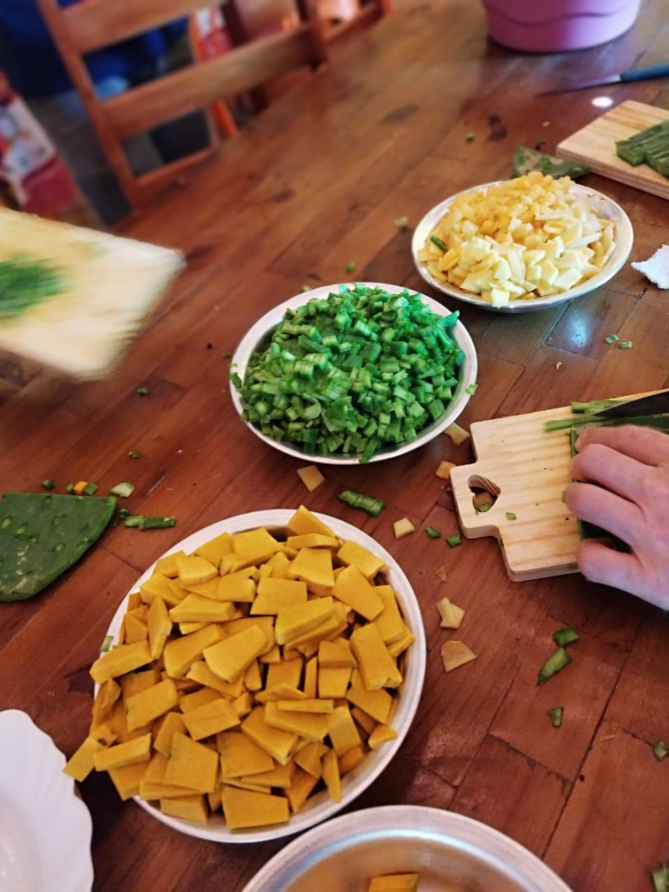
Almoço quilombola
O almoço acontece na casa da nosssa anfitriã, que recebe o grupo com a generosidade típica do interior. Ela apresenta os ingredientes que a terra oferece — palma, abóbora, mamão verde e outros alimentos da cultura local — e convida a todos para colocar a mão na massa em um dos pratos. À mesa, a refeição compartilhada tem o sabor especial de tudo que foi feito junto.

Slide 11
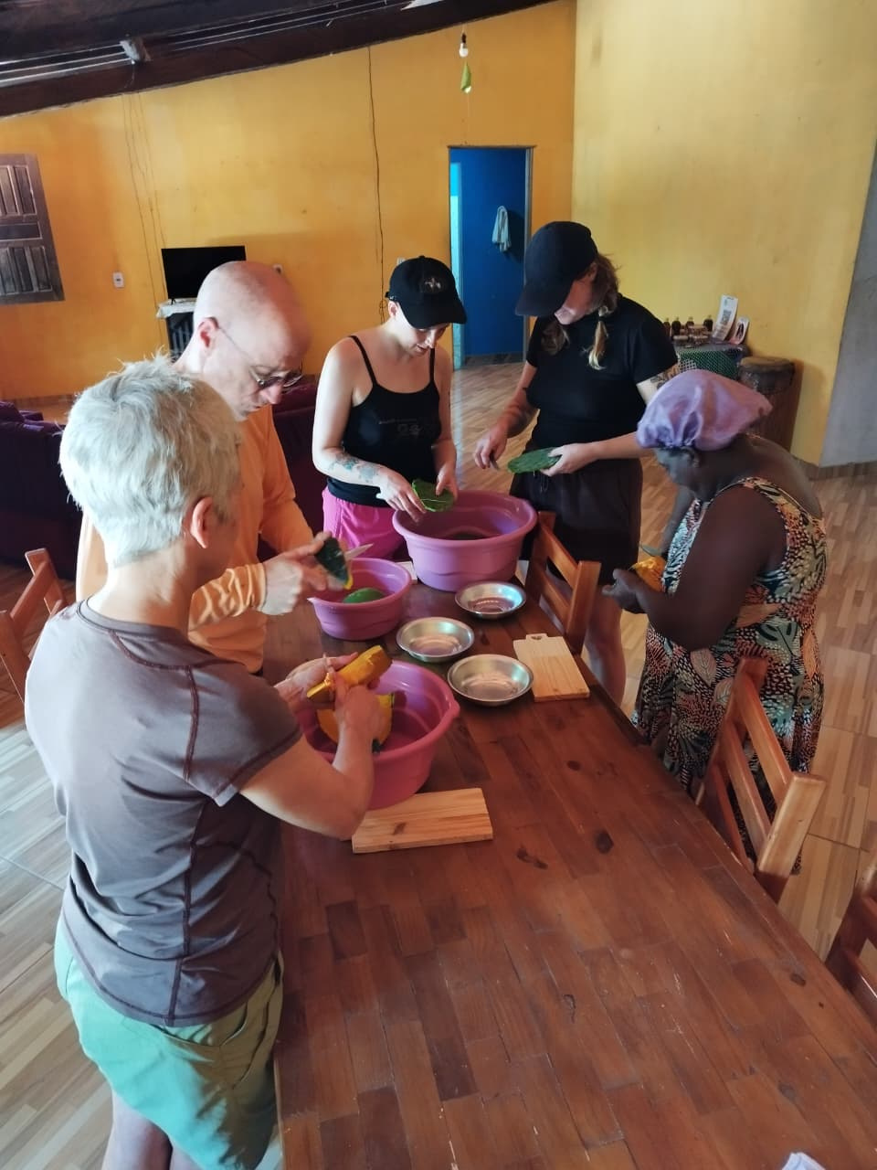

Slide 12
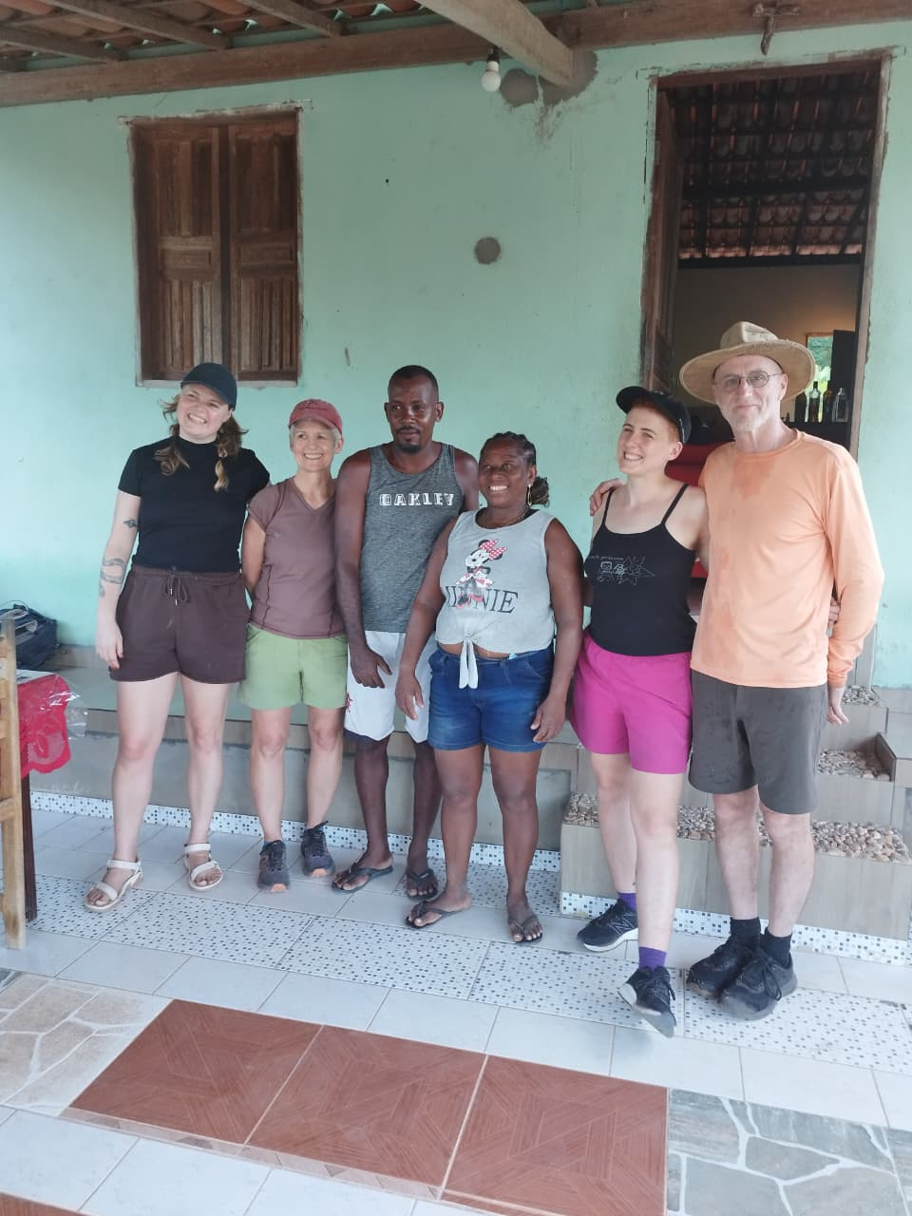

Slide 13
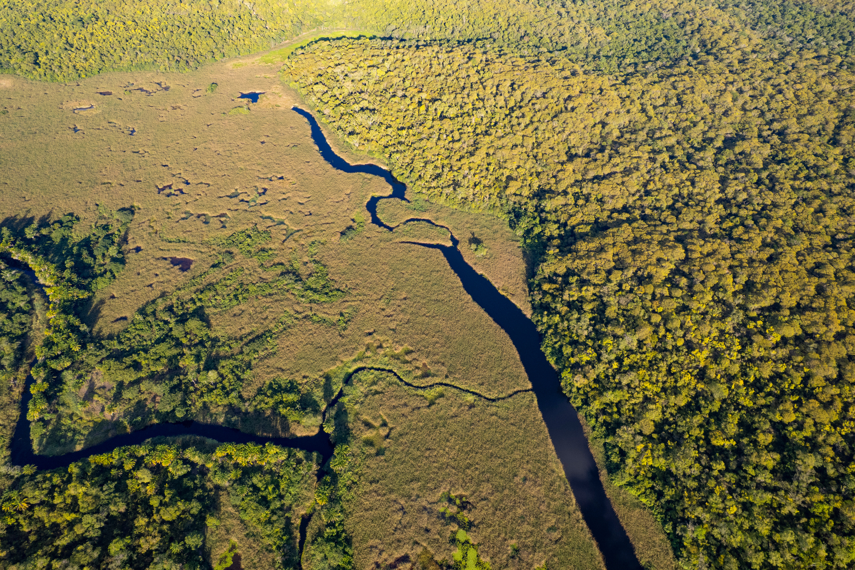

Slide 14
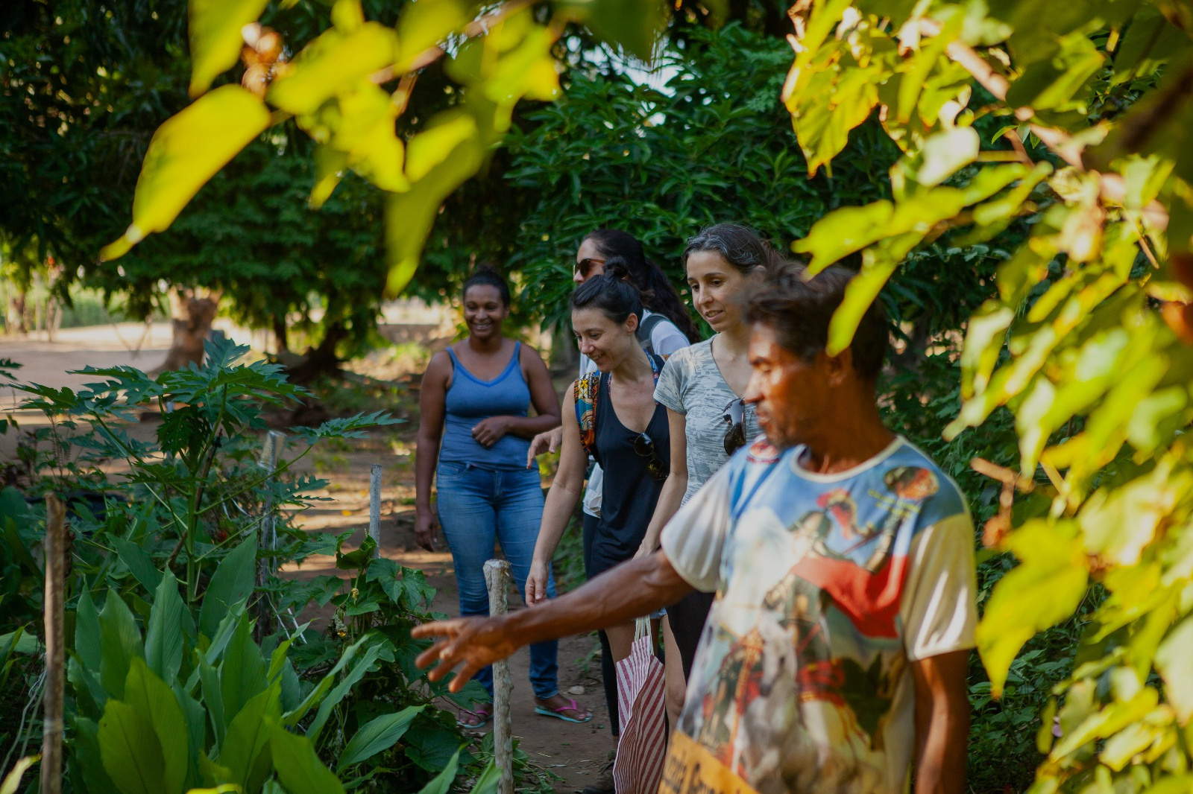
Rota Em Cantos
Turismo de Base Comunitária

Slide 15
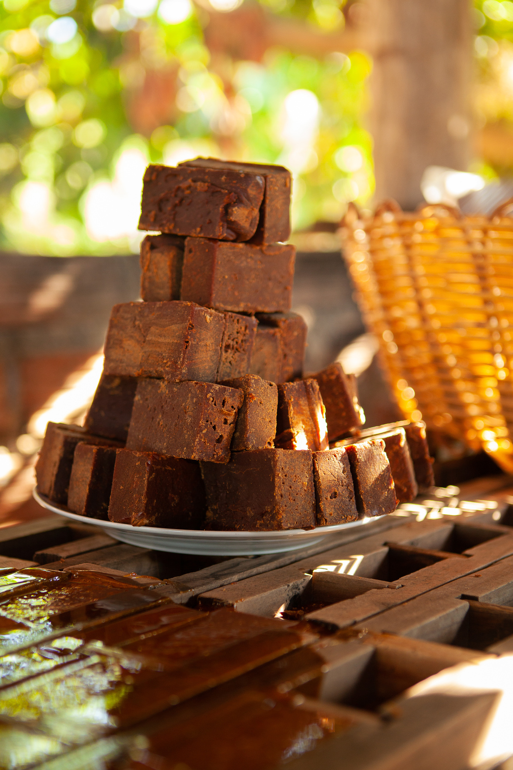
Ideal para quem busca adicionar experiências autênticas ao turismo de natureza vivenciando o dia a dia das pessoas que moram e guardam o patrimônio ambiental da Chapada Diamantina.
Vamos conhecer a vida e a história de resistência de quem vive da agroecologia e têm orgulho de ser do campo.

Slide 16
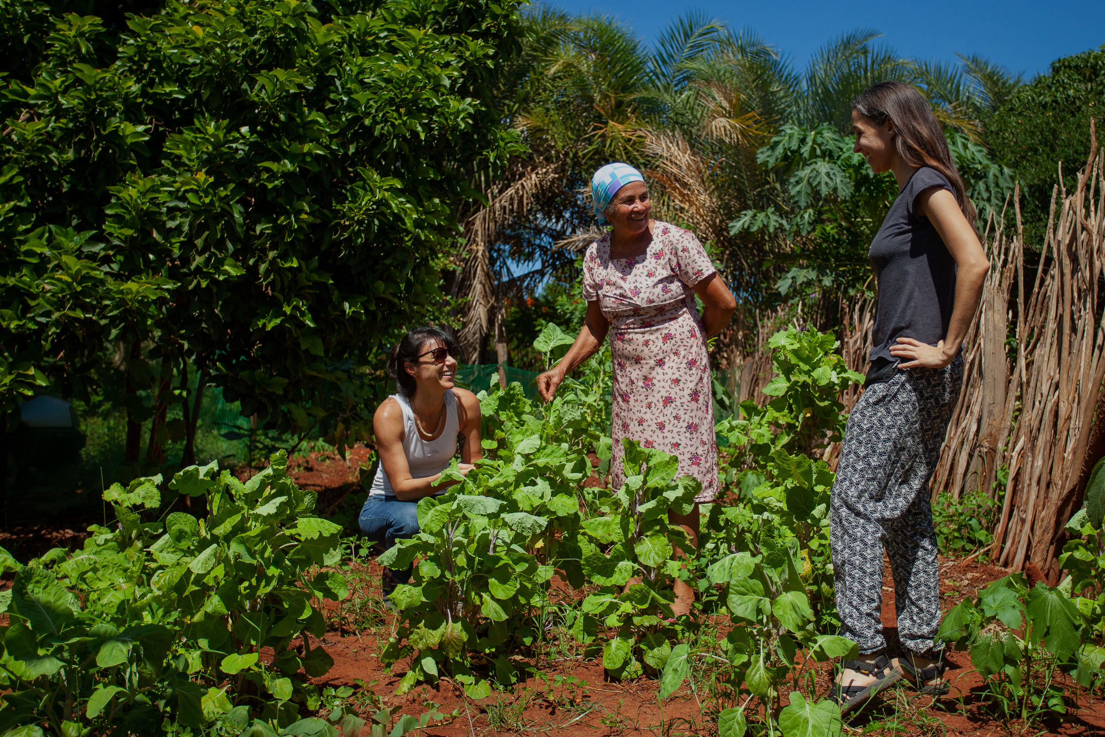

Slide 17
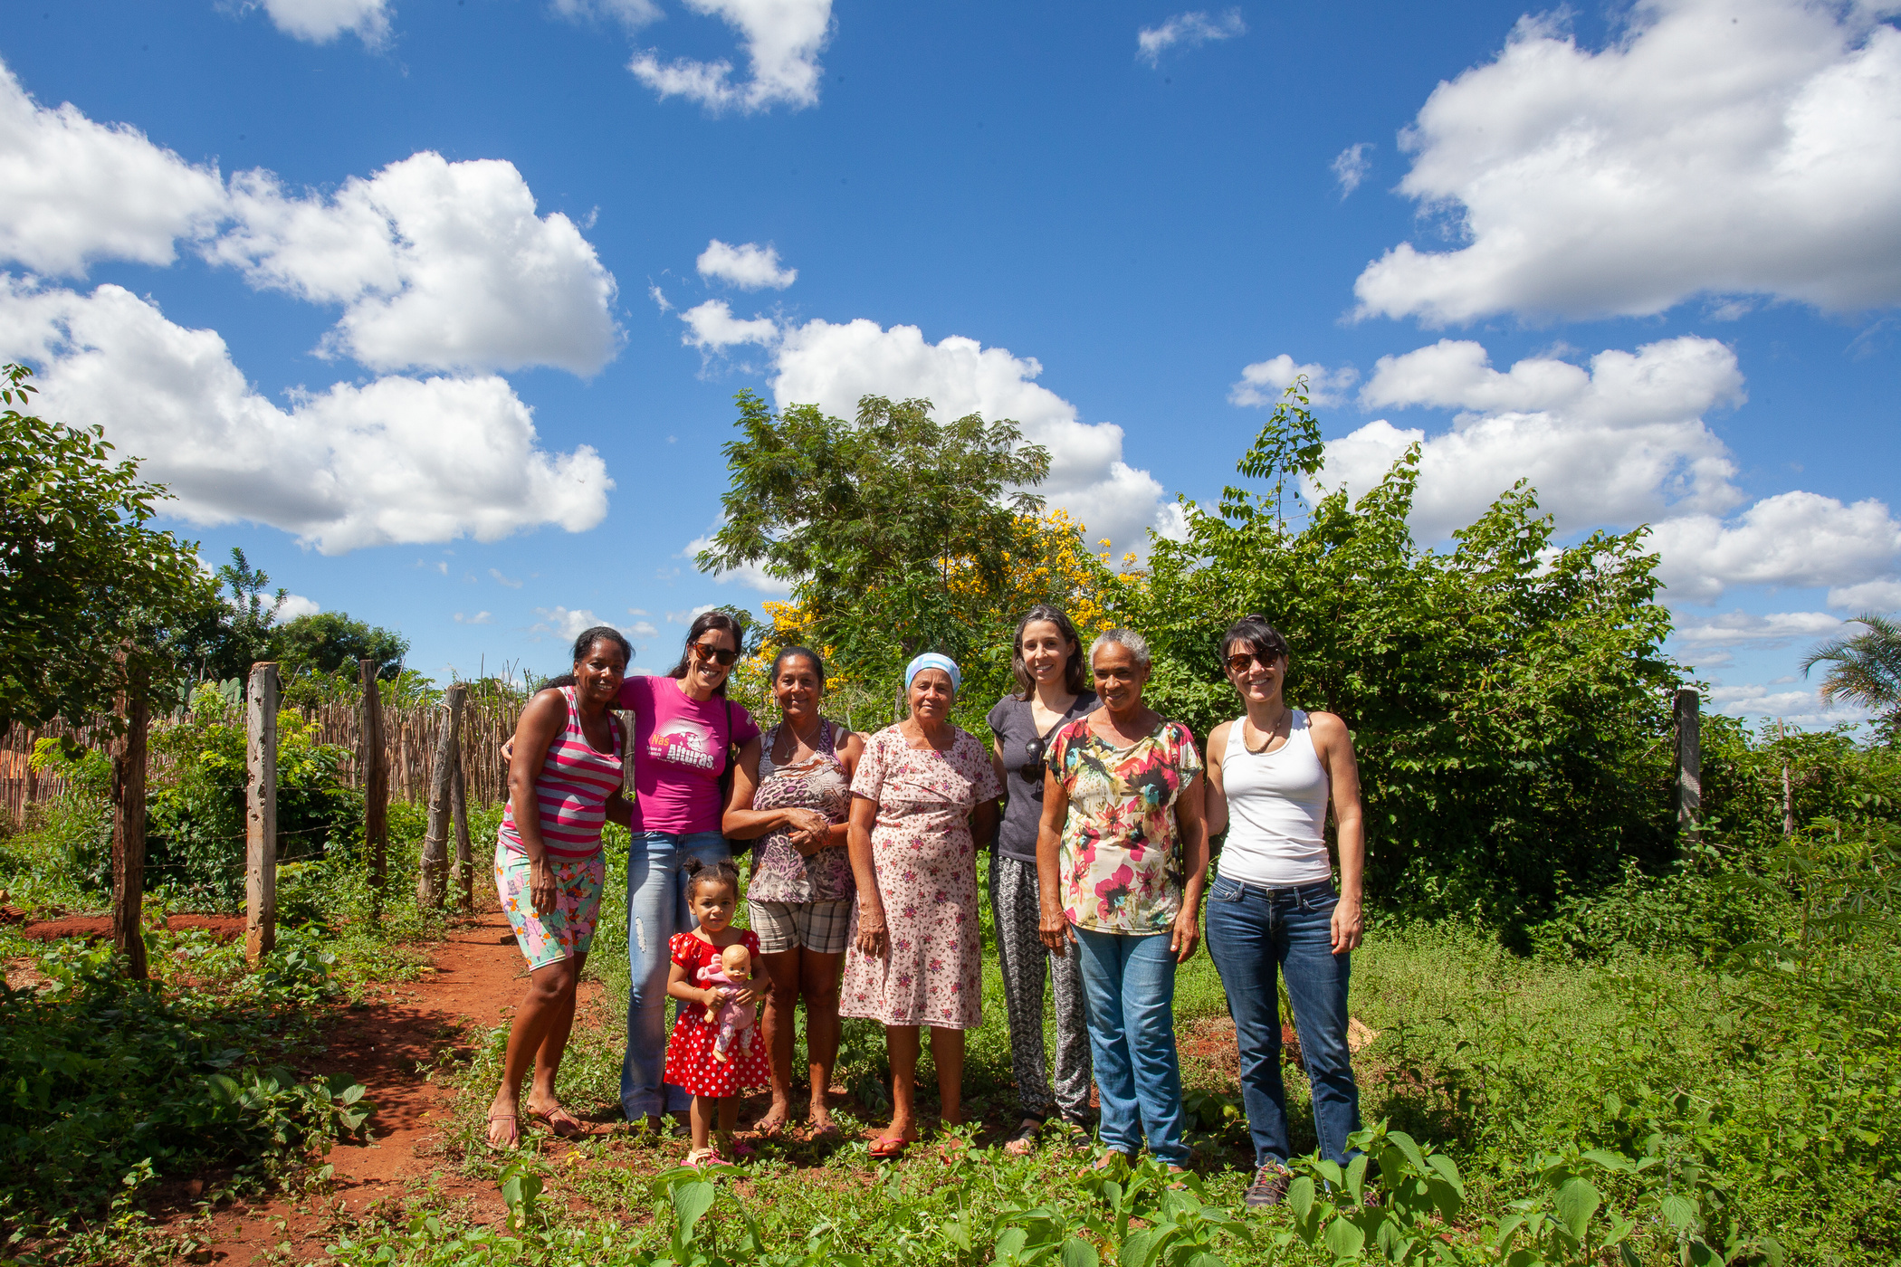
Agrofloresta
Nos assentamentos da reforma agrária, a agrofloresta se revela como um sistema vivo — onde árvores frutíferas, cultivos e mata nativa convivem em equilíbrio, produzindo alimento e regenerando a terra ao mesmo tempo. Caminhar por entre essas camadas de vegetação é entender, na prática, uma forma de agricultura que respeita os ciclos da natureza e garante fartura sem destruição

Slide 18
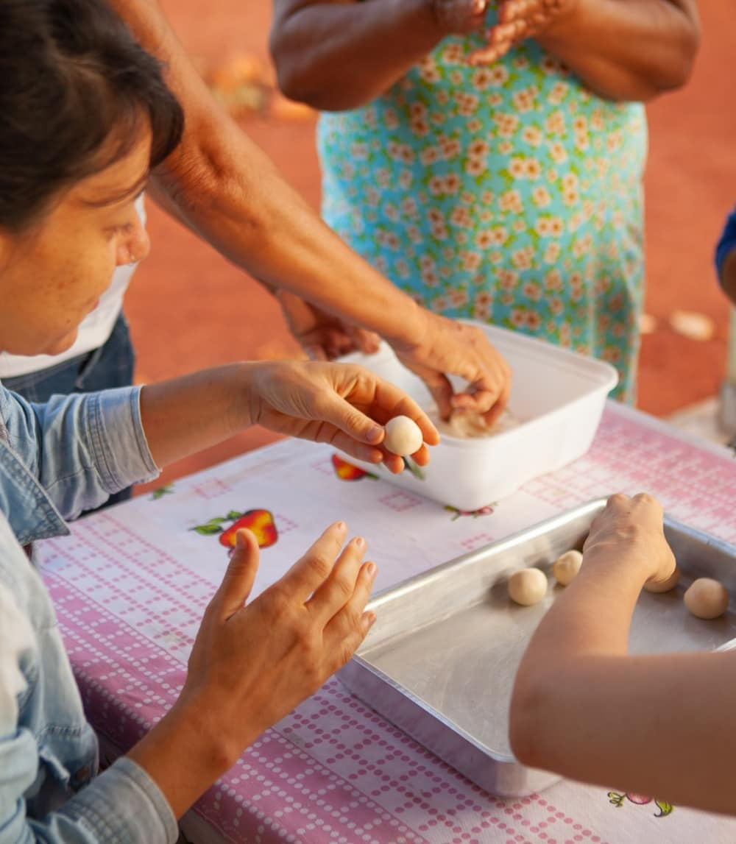
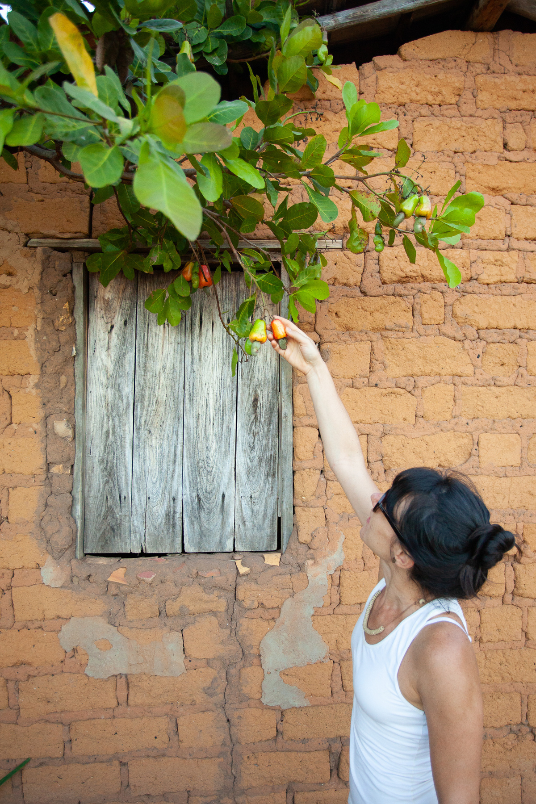

Slide 19
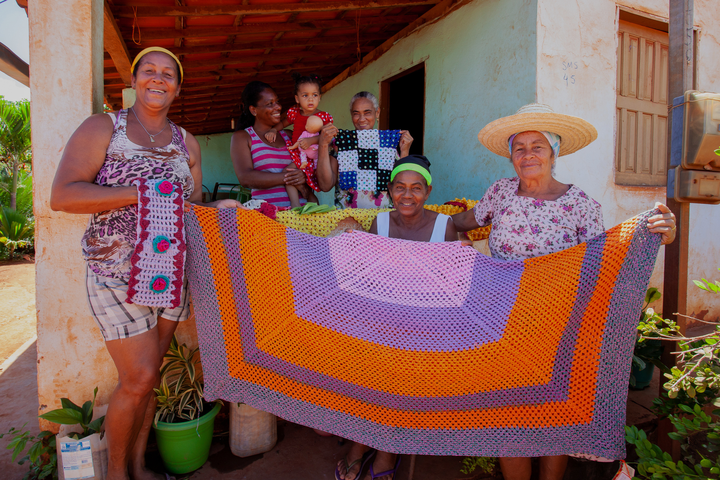

Slide 20
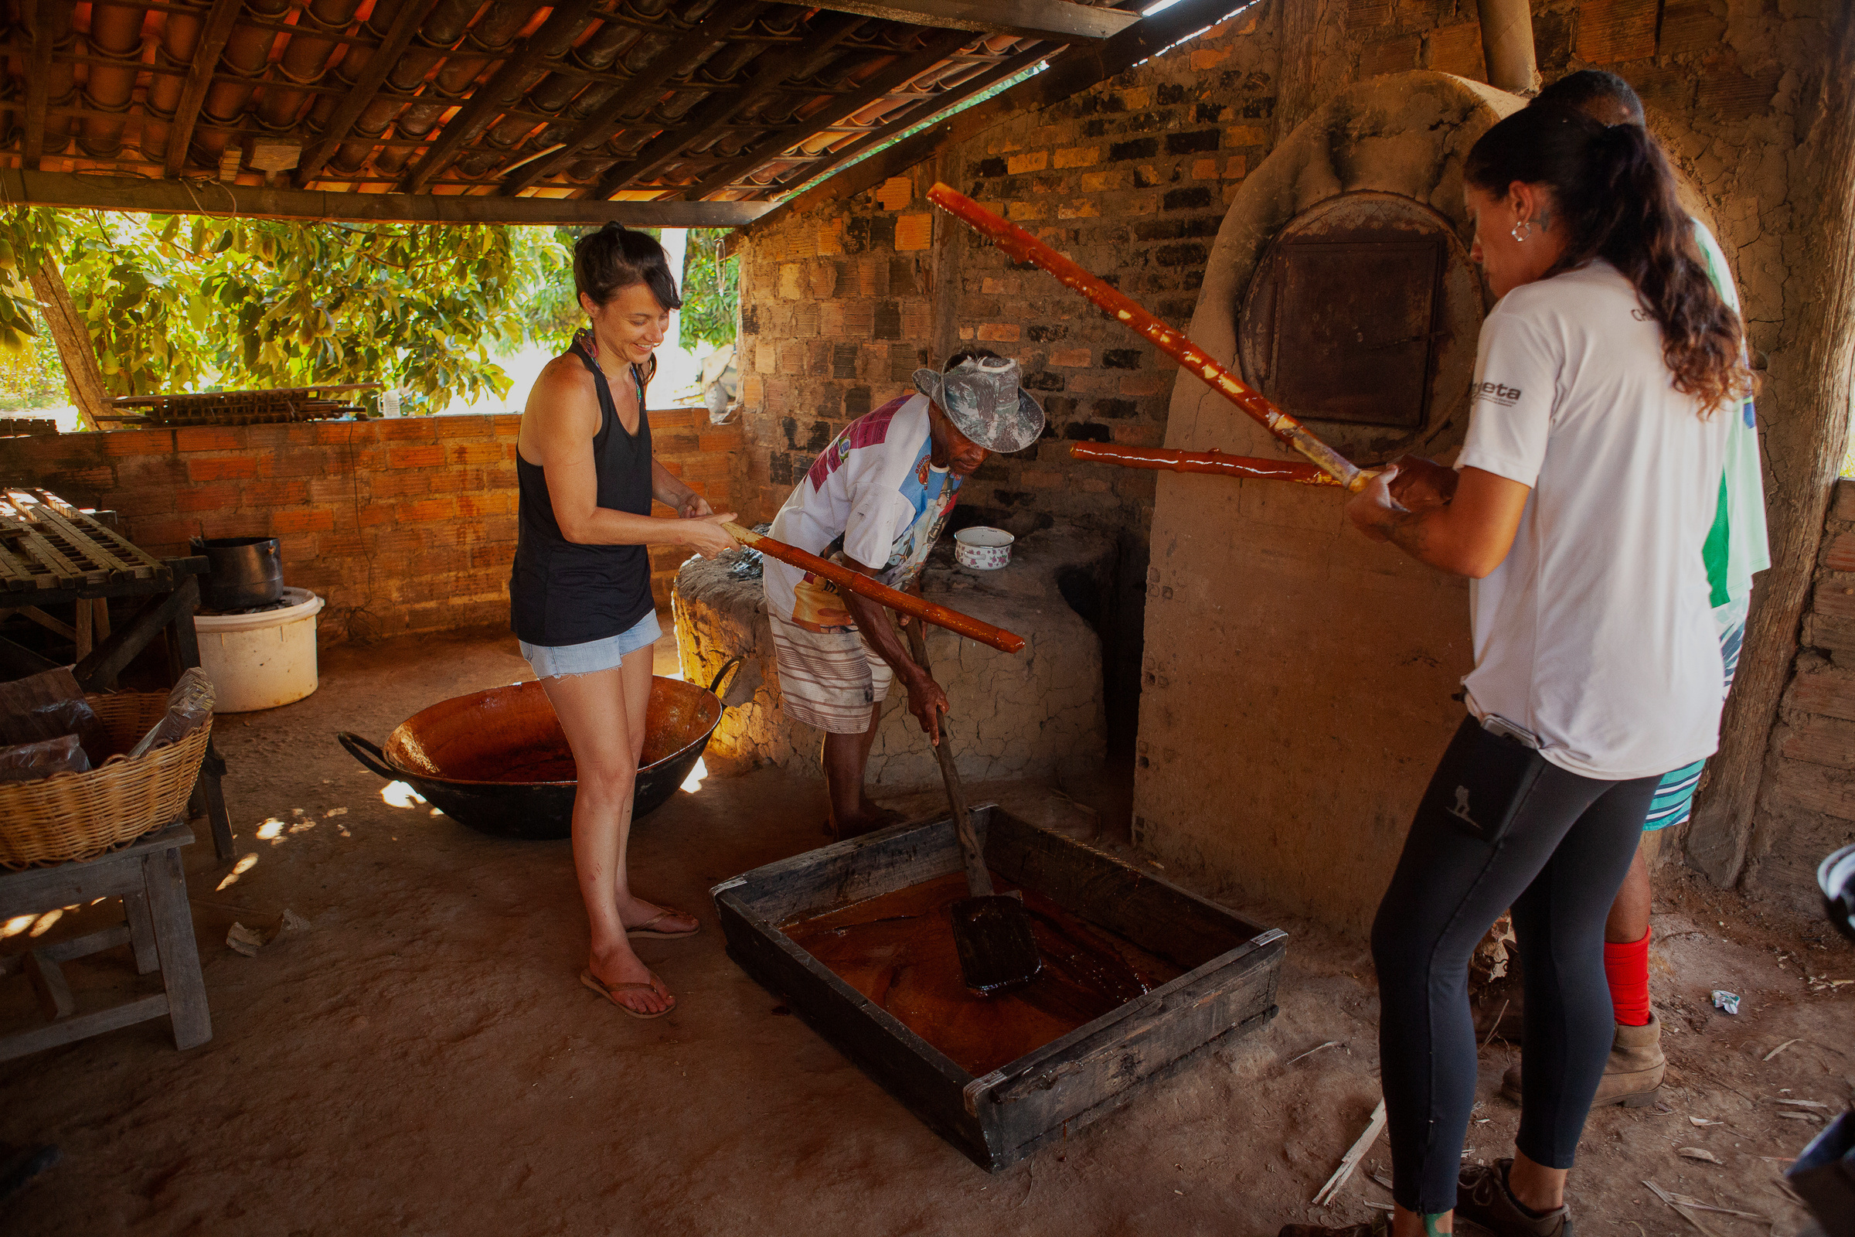

Slide 21
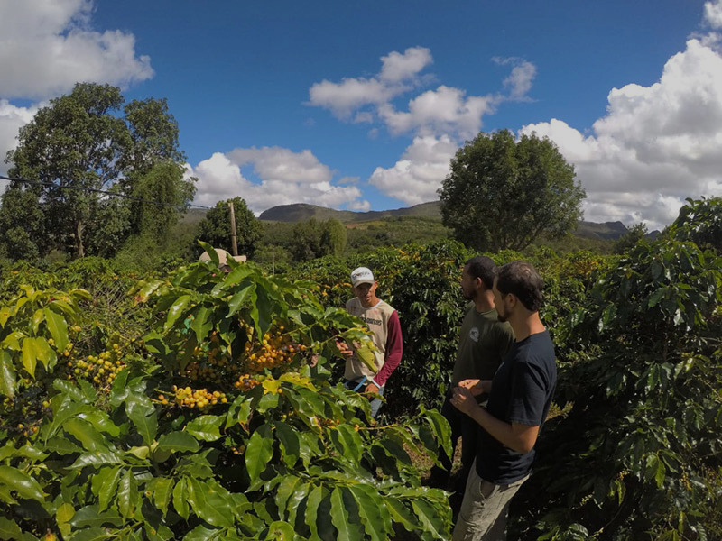
Rota do Café Gourmet
Turismo Rural e Gastronômico

Slide 22
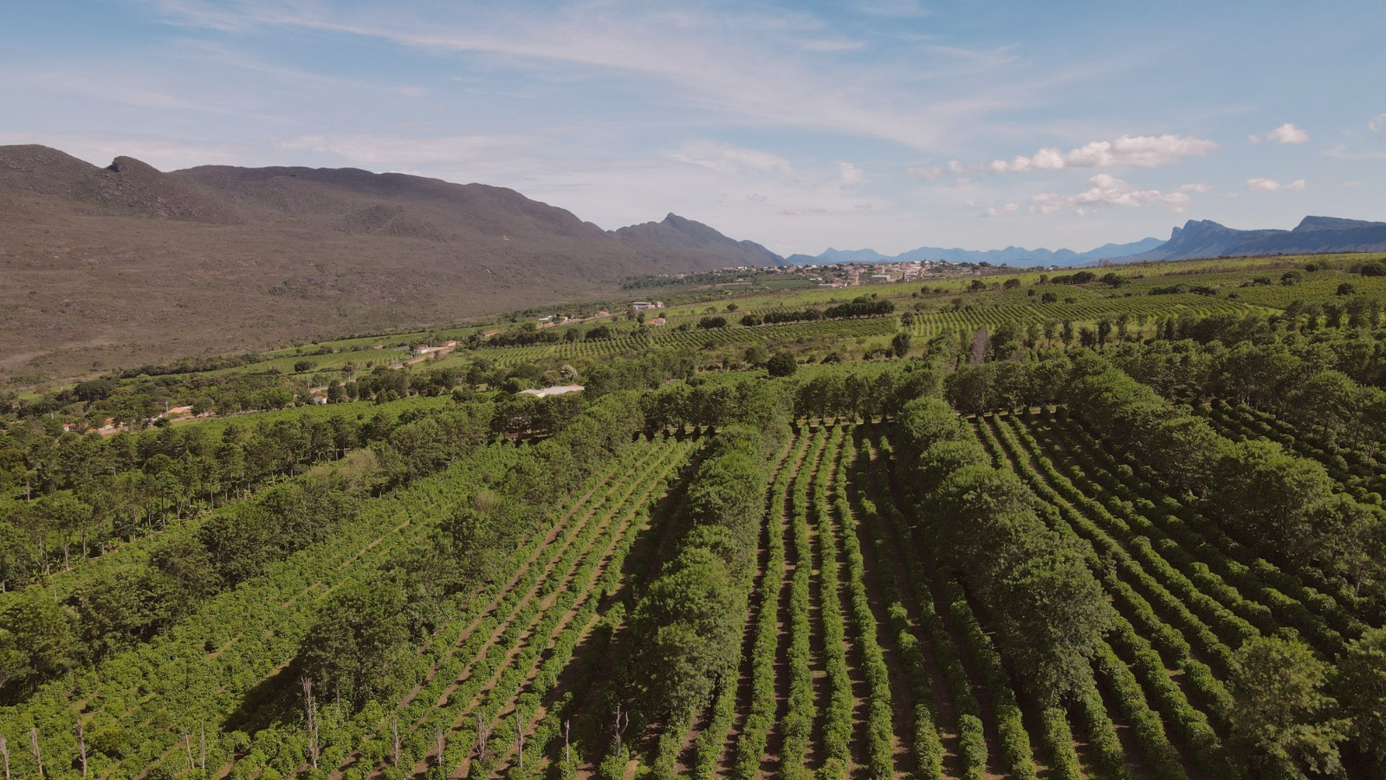

Slide 23
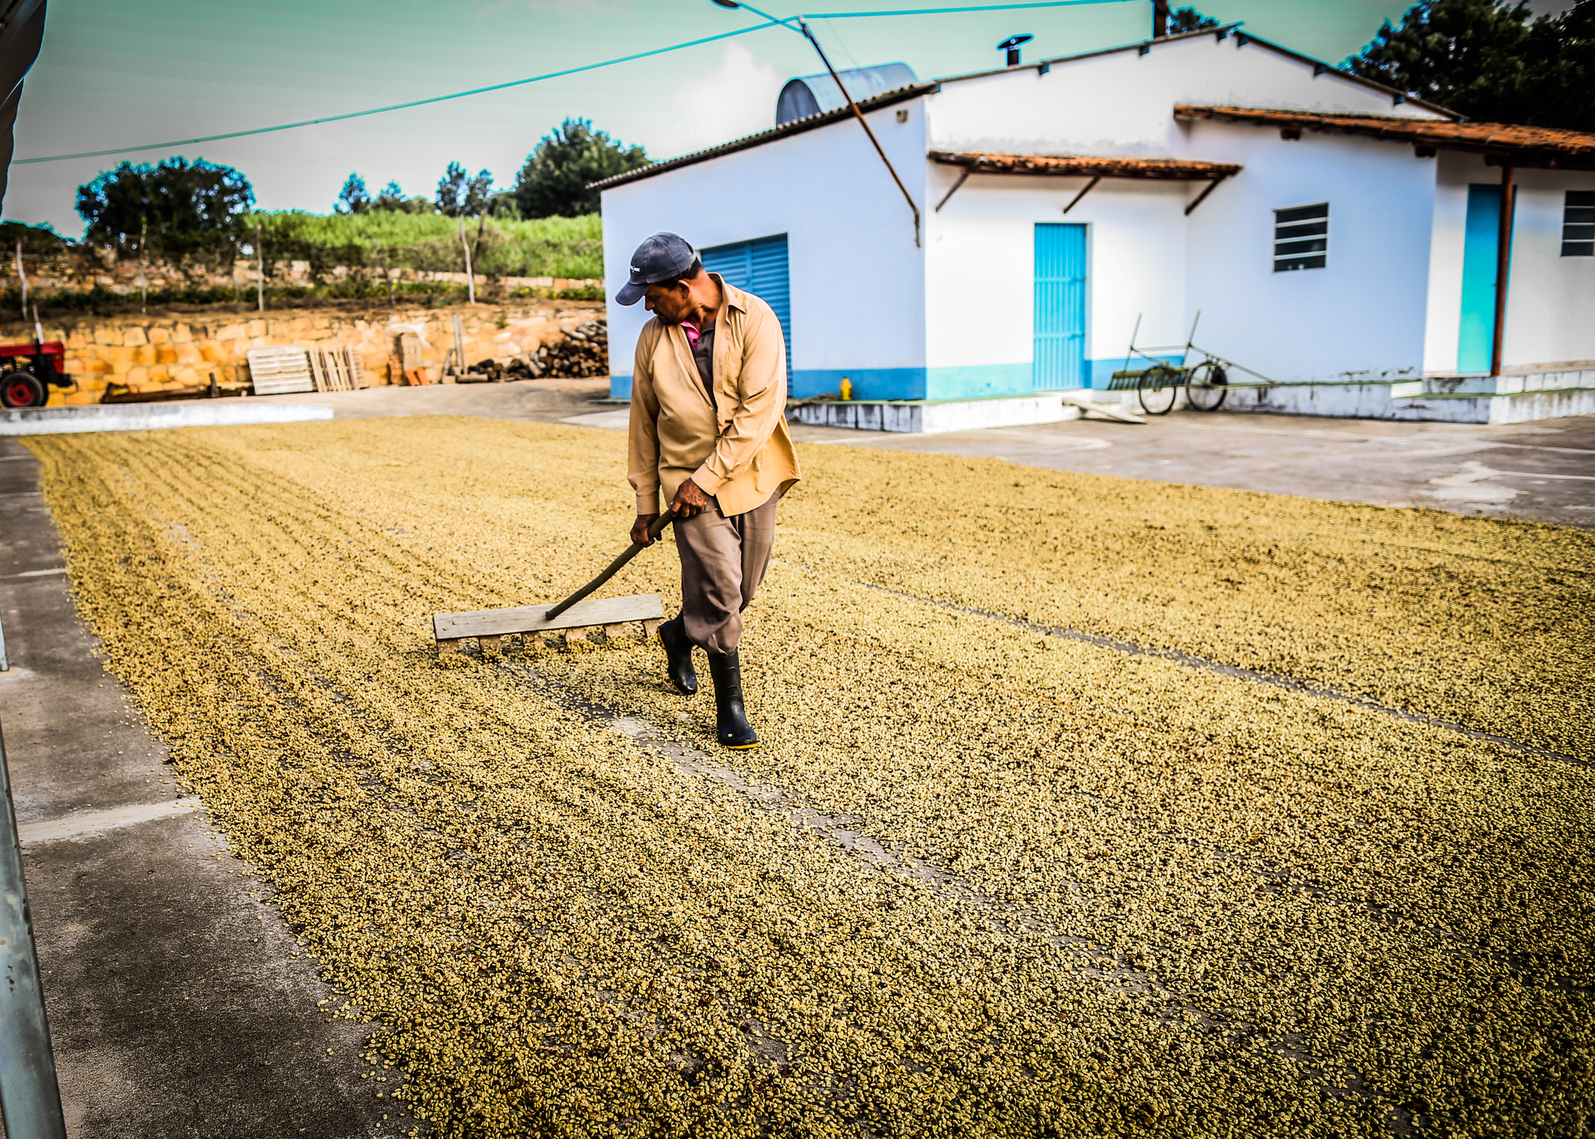
Do pé à xícara
Na cidade mais alta da Bahia, oclima frio e as chuvas bem distribuídas criam as condições perfeitas para um café de qualidade excepcional, reconhecido entre os melhores do Brasil.
Cercados pela paisagem característica da Chapada Diamantina, iremos conhecer a história de pequenos produtores rurais da região

Slide 24
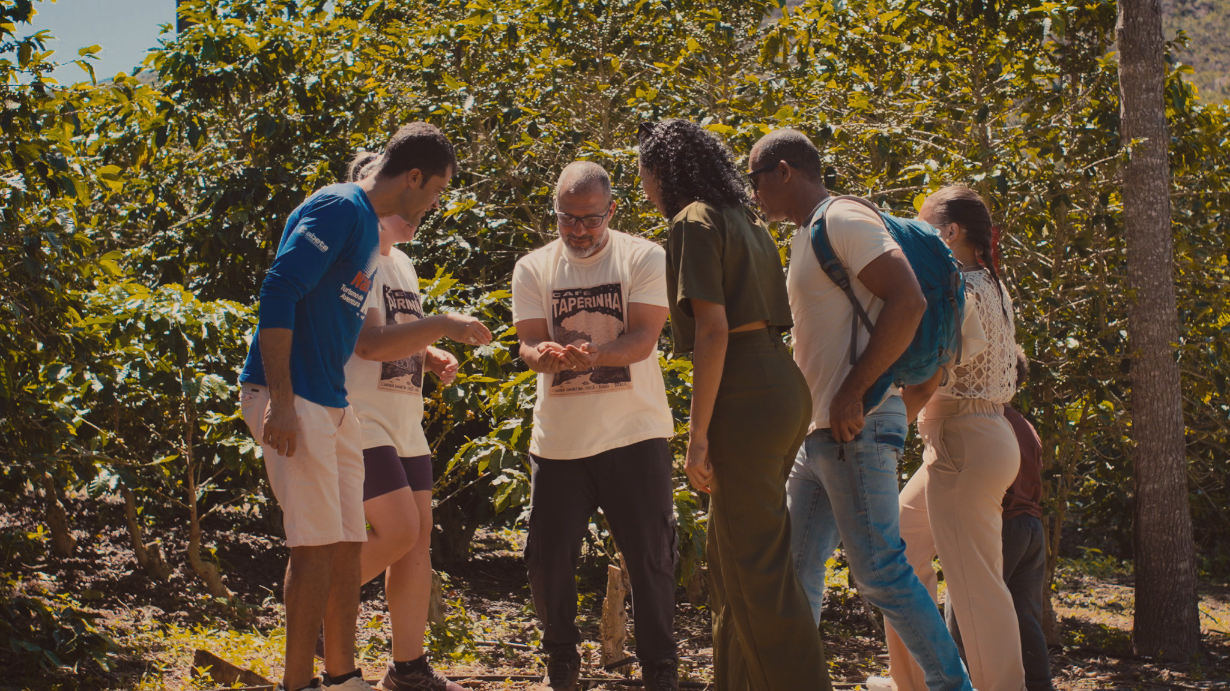

Slide 25
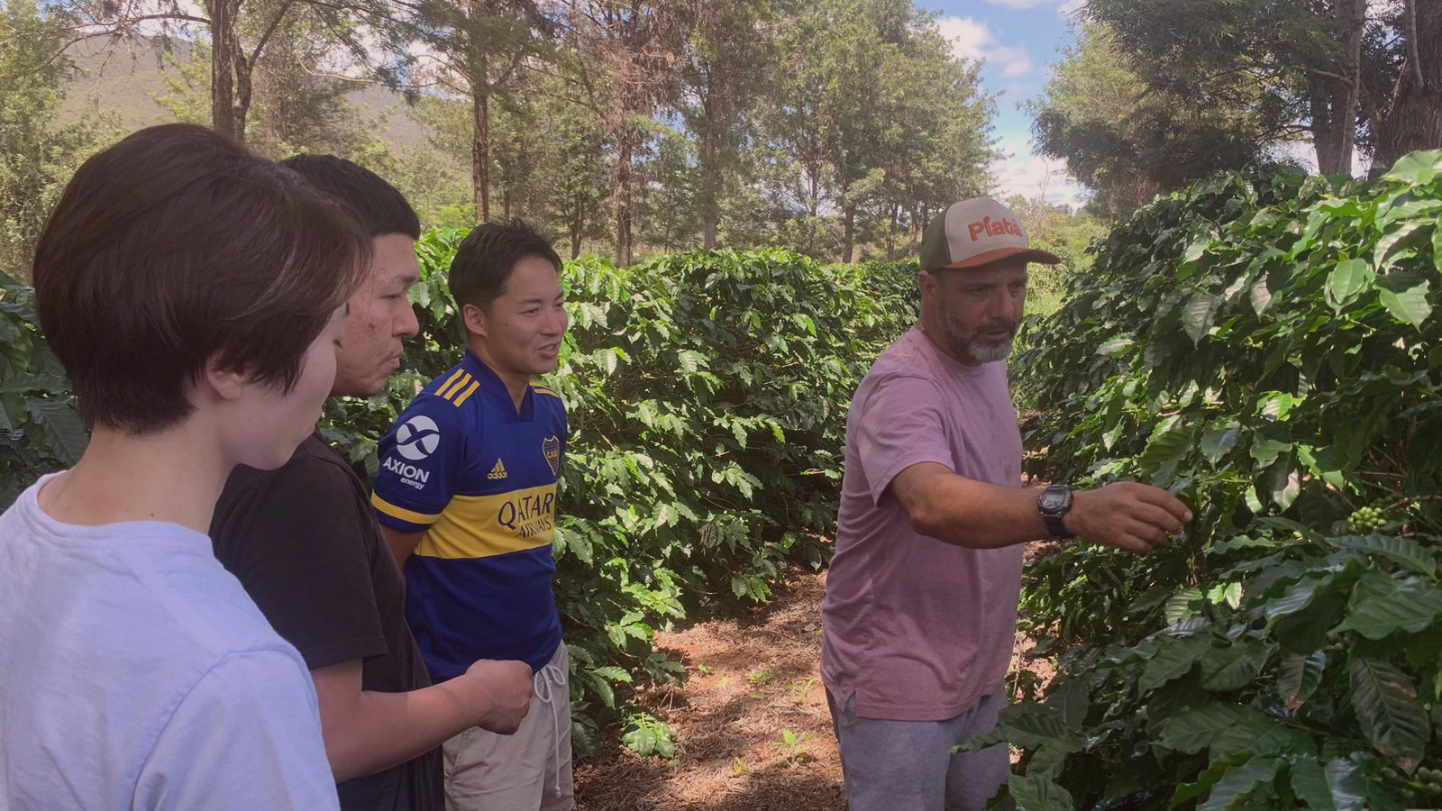

Slide 26
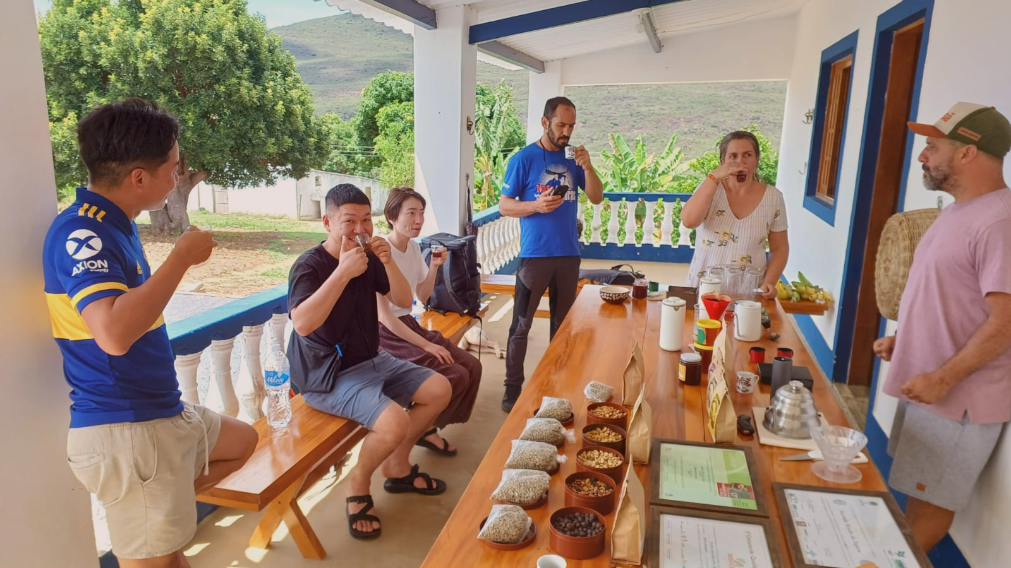

Slide 27
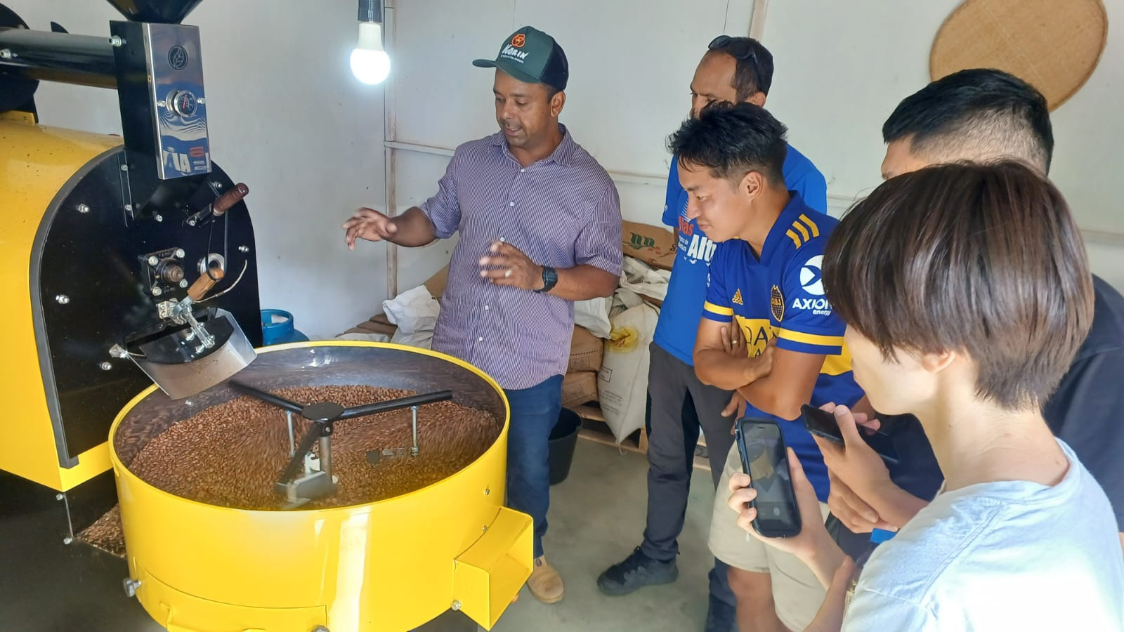

Slide 28
Sobre as experiências:
  Podem ser adicionadas aos roteiros clássicos da região
  Precisam de agendamento e organização antecipada
  Acontecem o ano inteiro, com algumas exceções em feriados ou eventos
  São acessíveis a pessoas com mobilidade reduzida
  Revelam uma Chapada Diamantina que você vai amar também

Slide 29


Muito obrigada!
www.nasalturas.net
+55 (75) 99841-6419
chapada@nasalturas.net
www.vanessaalmeida.com.br

